Slide 1
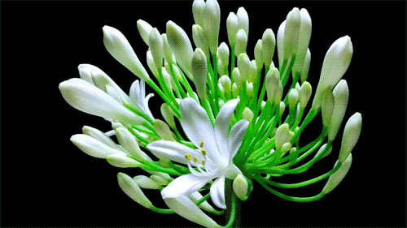
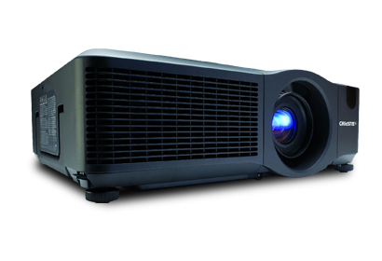

Slide 2
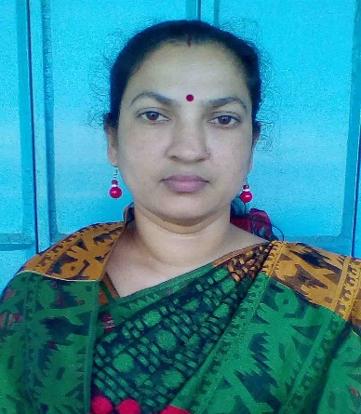
পরিচিতি
শিক্ষক
টুলু সরকার
সহকারী শিক্ষক (কম্পিউটার)
কাদিরখোলা মাধ্যমিক বিদ্যালয়
রামপাল,বাগেরহাট।
মোবাইলঃ০১৯৩৪৫০৮১৬৭
Email : tulusarker81@gmail.com
পাঠ
শ্রেণি: নবম
বিষয়-বাংলা ১ম পত্র
সময়: ৫০ মিনিট
তারিখঃ ২৩/১০/১৯

Slide 3
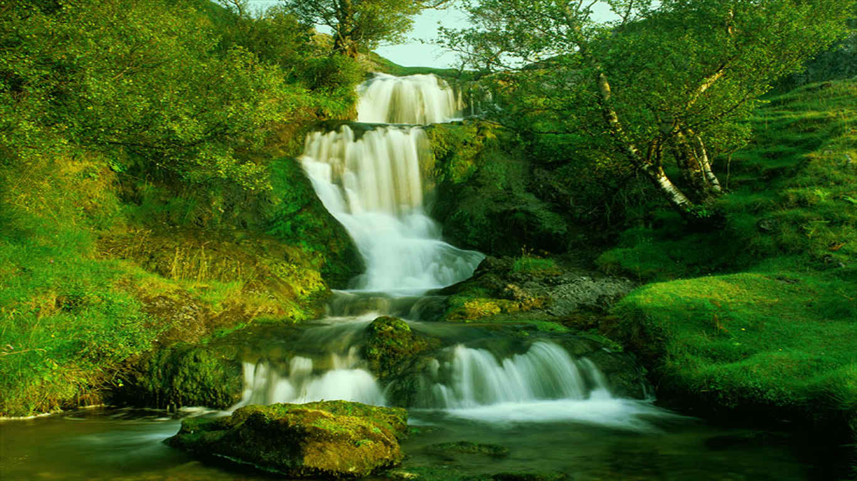

Slide 5
পাঠ শিরোনাম
ঝর্ণার গান

Slide 6
শিখনফল
* কবি পরিচিতি বলতে পারবে ।
* ঝর্ণার গতিপথ সম্পর্কে লিখতে পারবে।

Slide 7
জন্ম -১৮৮২ খ্রিস্টাব্দে কলকাতার কাছাকাছি নিমতা গ্রামে।
তার মৌলিক কাব্য-সবিতা, বেনু ও বীণা, কুহু ও কেকা প্রভৃতি।
অনুবাদ কাব্য -ফুলের ফসল,তীর্থরেনু , তীর্থ- সলীল প্রভৃতি।
মৃত্যু- ১৯২২ খ্রিস্টাব্দে মাত্র চল্লিশ বছর বয়সে পরলোকগমন করেন।
কবি পরিচিতি
সত্যেন্দ্রনাথ দত্ত

Slide 8
মূল আলোচনা
চপল পায় কেবল ধাই,
কেবল গাই পরীর গান,
পুলক মোর সকল গায়,
বিভোল মোর সকল প্রাণ ।
শিথিল সব শিলার পর
চরন থুই দোদুল মন
দুপুর-ভোর ঝিঝির ডাক,
ঝিমায় পথ, ঘুমায় বন ।

Slide 9
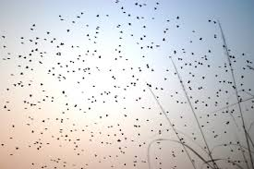
শব্দার্থ
কূজন-
কলরব

Slide 10
ফটিক জল-
চাতক পাখি

Slide 11
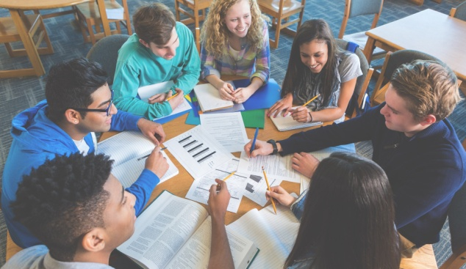
দলীয় কাজ
সময়-৮ মিনিট
১.বাংলাদেশের কোন কোন এলাকায় ঝর্ণা আছে ?
তোমার দেখা একটি ঝর্ণার বর্ণনা দাও।
২.প্রাকৃতিক ঝর্ণা ও বৈদ্যুতিক ঝর্ণার মধ্যে পার্থক্য লেখ ।

Slide 12
মূল্যায়ন
* সত্যেন্দ্রনাথ দত্তের জন্ম কখন ও কোথায়?
* সত্যেন্দ্রনাথ দত্তের লেখা কয়েকটি কাব্যের নাম বল ।
* কাকে ছন্দের রাজা বলা হয় ?
* তিনি কত বছর বয়সে মারা যান ?

Slide 13
বাড়ির কাজ
কবি ঝর্ণাকে কিসের সাথে তুলনা করেছেন ব্যাখ্যা কর ।

Slide 14
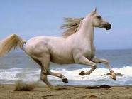
আগামি ক্লাসের আমন্ত্রণ জানিয়ে
ধন্যবাদ সবাইকে।

